Slide 1
第6章 模拟调幅、检波与混频电路
(线性频率变换电路)
主要内容和要求：
1.了解调制、解调的概念和作用；
2.了解线性和非线性频率变换电路的概念；
3.掌握振幅调制和解调的原理和基本电路；
（调幅信号的定义、表达式、波形、频谱、功率等）
4.掌握混频原理和基本的混频电路以及了解混频干扰的产生；
5.了解倍频电路的基本原理。

Slide 2
第6章 模拟调幅、检波与混频电路
(线性频率变换电路)
６.１ 概述
６.２ 振幅调制与解调原理
６.３ 调幅电路
６.４ 检波电路
６.５ 混频
６.６ 倍频
６.７ 接收机中的自动增益控制电路
６.８ 实例介绍
６.9 章末小结

Slide 3

6.1 概述
调制电路与解调电路是通信系统中的重要组成部分。
调制：便于天线发送或实现不同信号源、不同系统的频分复用；
解调：恢复原调制信号。
在模拟系统里, 按照载波波形的不同：
正弦波调制:分为调幅(AM)、调频(FM)和调相(PM)。
调制
脉冲调制:分为脉幅调制(PAM), 脉宽调制(PDM)和
脉位调制(PPM)。
本章主要任务：调幅原理（频域、时域）、线路组成。

Slide 4
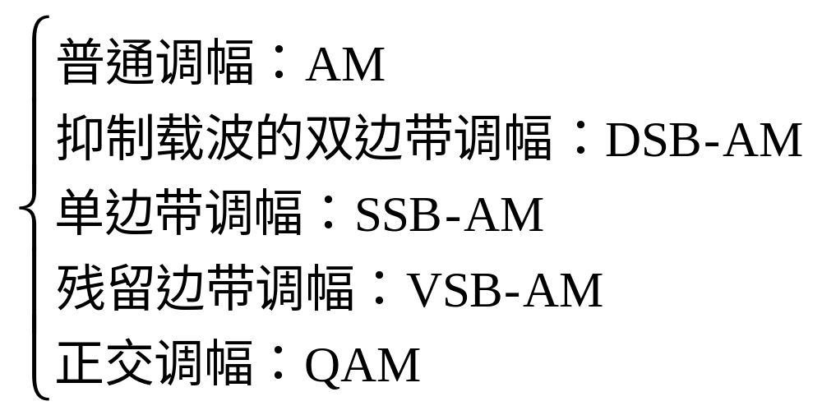
6.2 振幅调制与解调原理
幅度调制（调幅）

Slide 5
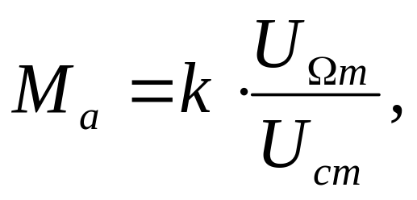
6.2.1普通调幅方式
1. 普通调幅信号的表达式、 波形、 频谱和功率
① 表达式：设载波为：u_{c}(t)=U_{cm}cosω_{c}t,
调制信号为：u_{Ω}(t)=U_{Ωm}cosΩt(Ω＜＜ω_{c}),
则普通调幅信号为: u_{AM}(t)= (U_{cm}+kU_{Ωm} cos Ωt)cosω_{c}t
        =U_{cm}(1+M_{a}cosΩt)cosω_{c}t
(6.2.1)
其中调幅指数： 0＜Ma≤1, k为比例系数。

Slide 6
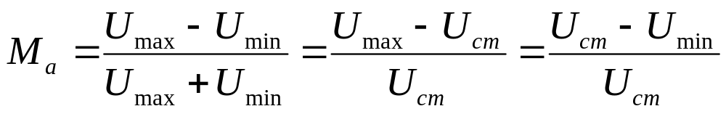
②波形图：图6.2.1(a)给出了u_{Ω}(t), u _{c}(t)和u_{AM}(t)的波形图。
另外, 还可得到调幅指数M_{a}的表达式:
（6.2.2）

Slide 7
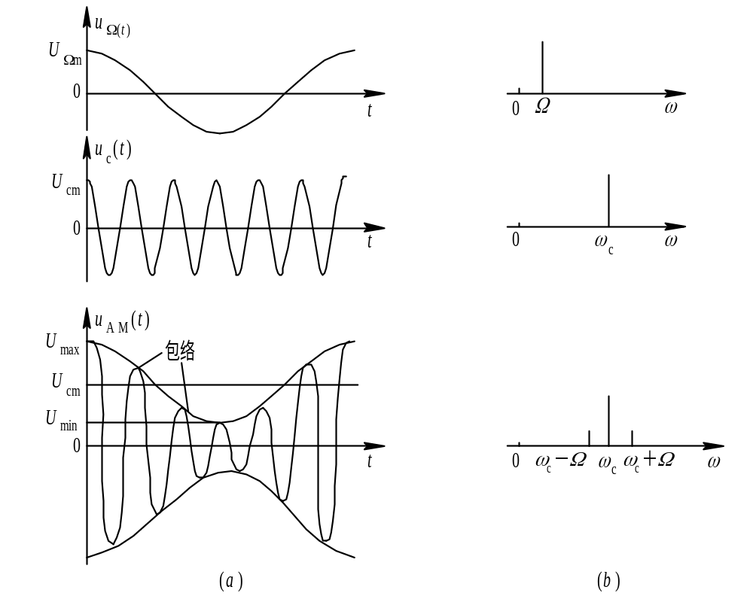
图 6.2.1 普通调幅波形与频谱

Slide 8
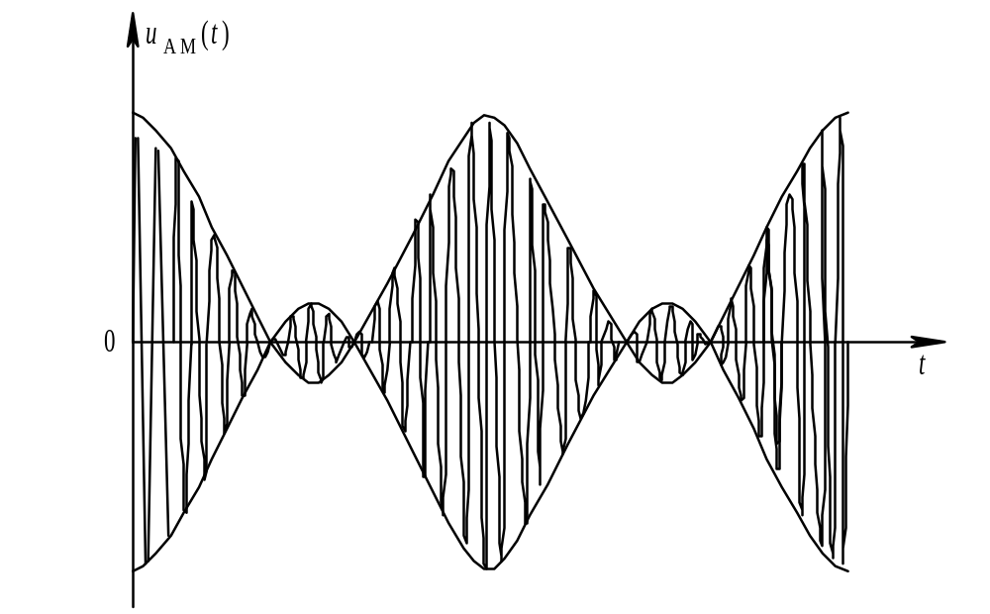
显然, 当M_{a}＞1时, 称为过调制, 如图6.2.2所示。所以, 普通调幅要求M_{a}必须不大于1。
图 6.2.2 过调制波形

Slide 9

单选题
2分
1. 已知载波为u_{c}(t)=U_{cm}cosω_{c}t,低频电信号为u_{Ω}(t)=U_{Ωm}cosΩt，则普通调幅波表达式为（）
A
u_{AM}(t)=U_{cm}cos(ω_{c}t+M_{a}sinΩt)
B
u_{AM}(t)=U_{cm}cos(ω_{c}t+M_{a}cosΩt)
C
u_{AM}(t)=U_{cm}(1+M_{a}cosΩt)cosω_{c}t
D
u_{AM}(t)=KU_{cm}U_{Ωm}cosω_{c}tcosΩt
提交

Slide 10
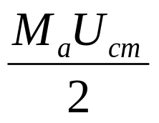

③频谱图：
u_{AM}(t)=U_{cm}cosω_{c}t+ ［cos (ω_{c}+Ω)t+cos (ω_{c}-Ω)t］
可见,u_{AM}(t)的频谱包括了三个频率分量：ω_{c}(载波)、 ω_{c}+Ω(上边频)和ω_{c}-Ω(下边频)。原调制信号的频带宽度是Ω或（F= ） , 而普通调幅信号的频带宽度是2Ω(或2F), 是原调制信号的两倍（频带资源浪费）。
普通调幅将调制信号频谱搬移到了载频的左右两旁。

Slide 11
图 6.2.1 普通调幅波形与频谱

Slide 12
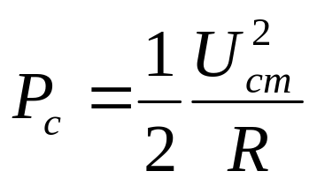
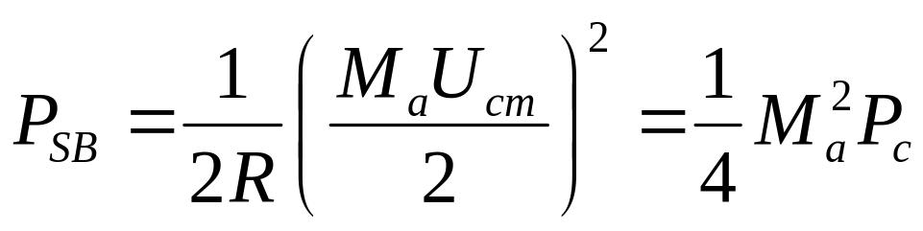
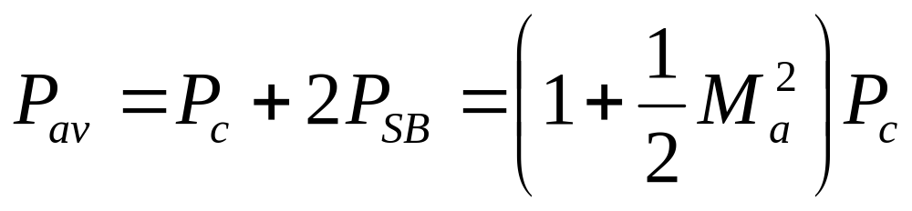
④功率：若此调幅信号加在负载R上, 则载频分量产生的平均功率为:
(6.2.4)
两个边频分量产生的平均功率相同, 均为:
(6.2.5)
调幅信号总平均功率为:
(6.2.6)

Slide 13
单选题
2分
2. 普通调幅的功率中，载频功率与上边频功率、下边频功率的比值为（当M_{a}=1时）（）
A
1:1:1
B
2:1:1
C
4:1:1
D
1:2:2
提交

Slide 14
为了提高功率利用率, 可以只发送两个边频分量而不发送载频分量, 或者进一步仅发送其中一个边频分量, 同样可以将调制信息包含在调幅信号中。 这两种调幅方式分别称为抑制载波的双边带调幅(简称双边带调幅)和抑制载波的单边带调幅(简称单边带调幅), 在以下两小节将分别给予介绍。

Slide 15
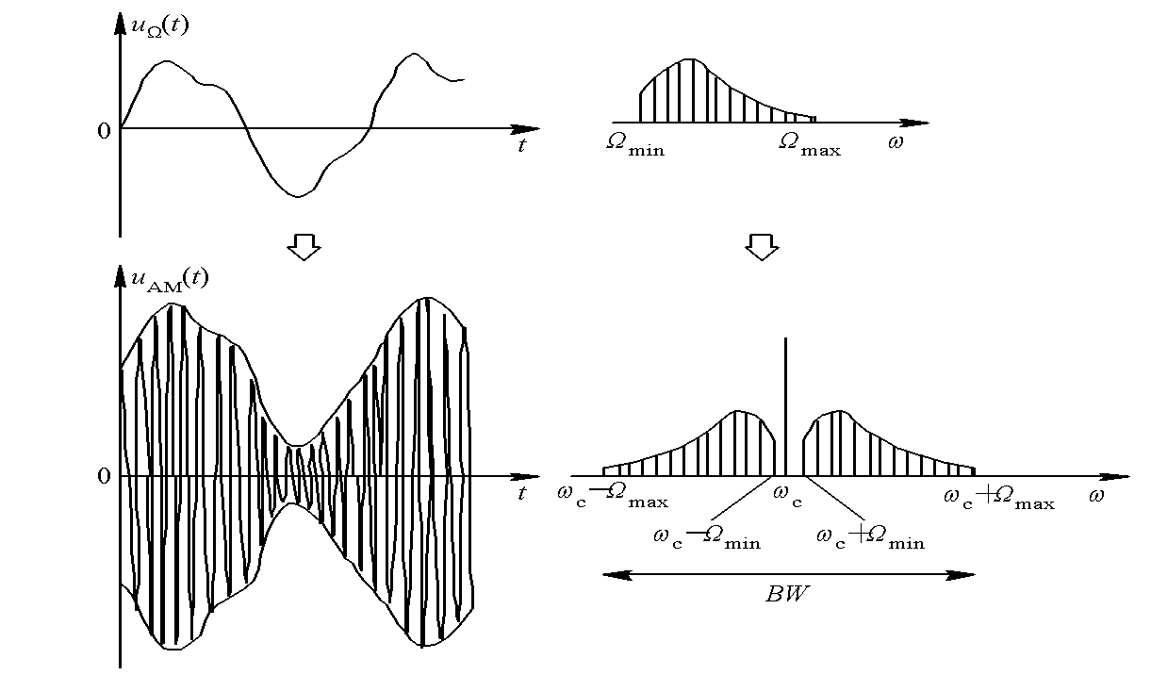
⑤非单频调制信号的波形图和频谱图：
假设其频率范围是Ω_{min}～Ω_{max}, 如载频仍是ω_{c}。
调制信号频谱的线性搬移, 上、 下边带的宽度与调制信号频谱宽度分别相同, 总频带宽度仍为调制信号带宽的两倍, 即BW=2Ω_{max}。
图 6.2.3 一般调幅信号的波形与频谱

Slide 16
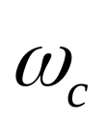
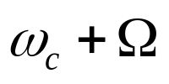

AM信号的特点：
1. 从波形上看，包络与调制信号瞬时值成正比；可采用包络检波解调；
2. 从频谱上看，有三个频率成份：载频 、上边频 、下边频 ，频带宽度为2F ；
3. 从信息的携带上看，载频不携带任何信息，每个边带都携带完整的信息；
4. 从功率上看，当M_{a}=1时，2P_{SB}=P_{av}/3，边带是携带信息的，功率的利用率低；
优点：可以用包络检波解调，电路设备简单。
缺点：浪费频带资源，浪费功率。

Slide 17
例题6.1
已知载频为2000kHz的调幅波的频谱图如图所示。写出它的电压表达式，并计算它的带宽和在负载R=1Ω时的平均功率和带宽 。
10V
2V
2V
f/kHz
2000
1999
2001

Slide 18
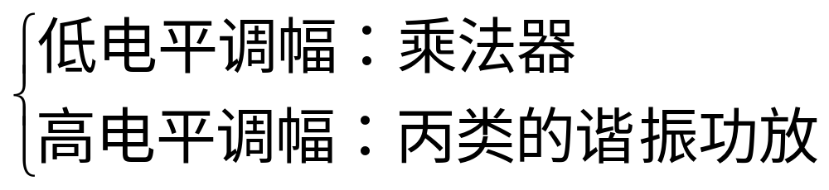
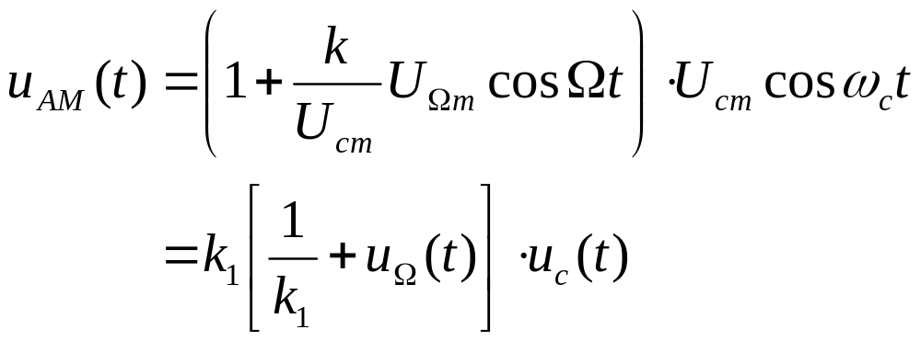
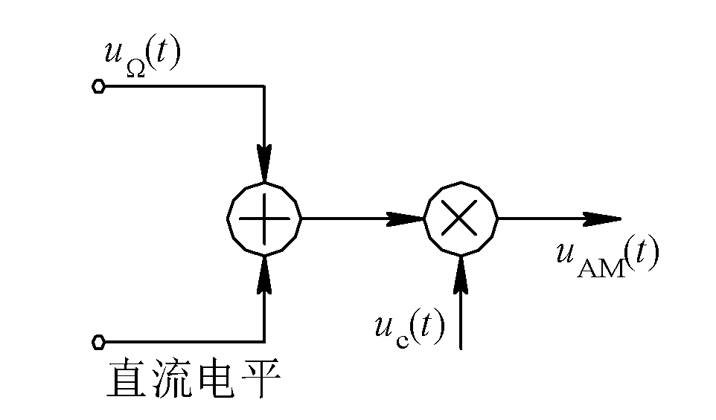
2. 普通调幅信号的产生和解调方法
（1）AM的产生方法：
①低电平调
幅调制方法:
其中，k₁=k/U_{cm}
②低电平
调幅原理图:

Slide 19
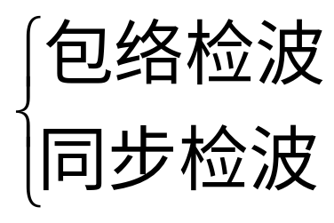
第3章曾经讨论过利用丙类谐振功放的调制特性也可以产生普通调幅信号。 由于功放的输出电压很高, 故这种方法称为高电平调幅。
（2） AM信号的解调方法：

Slide 20
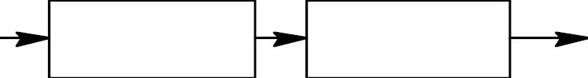
第6章模拟调幅、检波与混频电路(线性频率变换电路)
（2）检波方法:
(a) 包络检波:
(i)原理： AM信号的包络反映了调制信号波形变化,
只需提取包络， 就可以恢复原来的调制信号。
（ii）原理图：
u (t)
非线性器件
低通滤波器
u (t)
AM
Ω
（iii）解调方法:
11

Slide 21
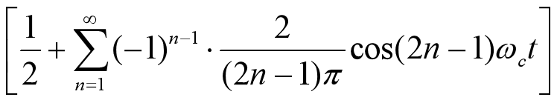
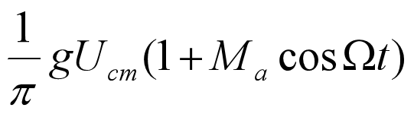
第6章模拟调幅、检波与混频电路(线性频率变换电路)
可用第5章第5.3节式(5.3.5)那样的单向开关函数来完成检波，
则非线性器件输出电流为:
i_{o}(t)=gu_{AM}(t)·K₁(ω_{c}t)
=gU_{cm}(1+M_{a}cosΩt)cosω_{c}t·
g 是非线性器件伏安特性曲线斜率。
(6.2.7)
， i 中含有直流, Ω, ω , ω ±Ω以及其它许多组合频率
分量,
n=1 时
o
c
c
其中的低频分量是:
(6.2.8)
12

Slide 22
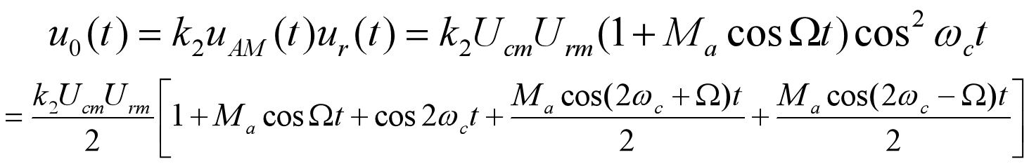
第6章模拟调幅、检波与混频电路(线性频率变换电路)
(b) 同步检波:
（i）AM信号：u (t) =U (1+M cosΩt)cosω t
AM
cm
a
c
(ii)同步信号为: u (t)=U cosω t
r
rm
c
(iii)
则乘法器输出为:
输出信号中含有直流, Ω, 2ω , 2ω ±Ω几个频率分量。
c
c
13

Slide 23
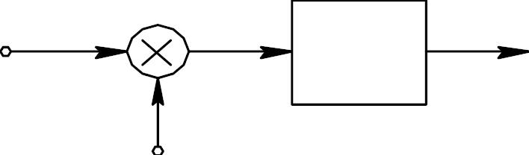
第6章模拟调幅、检波与混频电路(线性频率变换电路)
(IV)检波原理图
低通滤波器
u (t)
u (t)
AM
Ω
u_{r}(t)
(V)讨论：
若同步信号与载波不同相, 即： u =U cos(ω t+θ)
r
rm
c
则乘法器输出中的Ω分量为：（ k₂U_{cm}U_{rm}M_{a}cosθcosΩt）/2
若θ是一常数, 振幅有所减小。（θ≠90°）
若θ是随时间变化, Ω分量无法解出。
14

Slide 24
单选题
2分
2. 同步检波的同步信号要求的同频同相是指与（）信号同频同相
A
低频电信号
B
高频载波信号
C
上边频信号
D
下边频信号
提交

